Slide 1
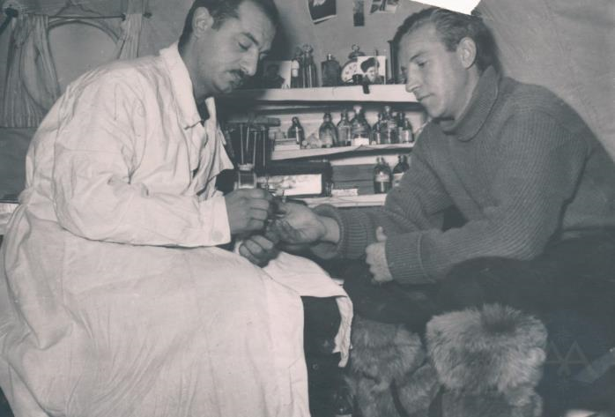
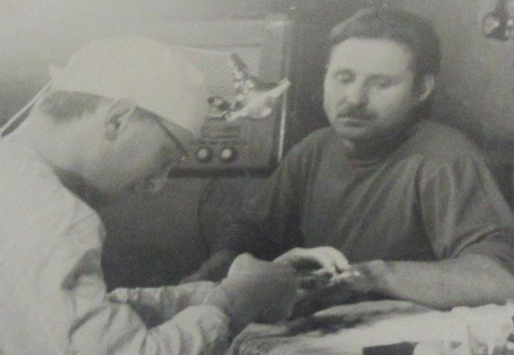
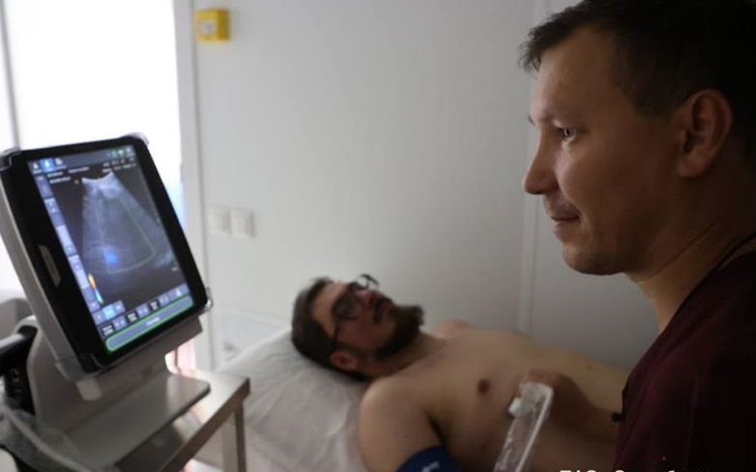

Страницы истории полярной медицины
М.А. Емелина, канд. истор. наук, ААНИИ

Slide 2
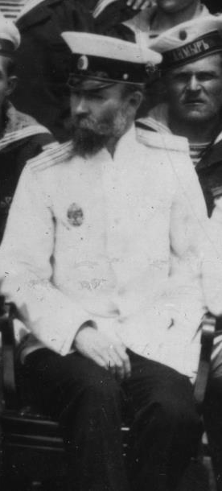

Медико-биологические исследования направлены на изучение влияния экстремальных условий Арктики и Антарктики на организм человека.
Первые исследователи – судовые врачи, врачи полярных станций.
В какой организации велись:
Морское министерство
Институт экспериментальной медицины (ИЭМ, 1890), с 1932 г. – Всесоюзный Институт экспериментальной медицины (ВИЭМ).
В 1933 г. здесь «начались работы по изучению Арктики», в 1934 г. создано Центральное Арктическое бюро (председатель Б.Л. Исаченко, заместитель – А.И. Блюменфельд, учёный секретарь –
А. Я. Гольдкин.
Некоторые направления:
Адаптация человека к северным условиям.
Оказание помощи больным в условиях Арктики
Влияние северных условий на организм человека
Л.М. Старокадомский

Slide 3
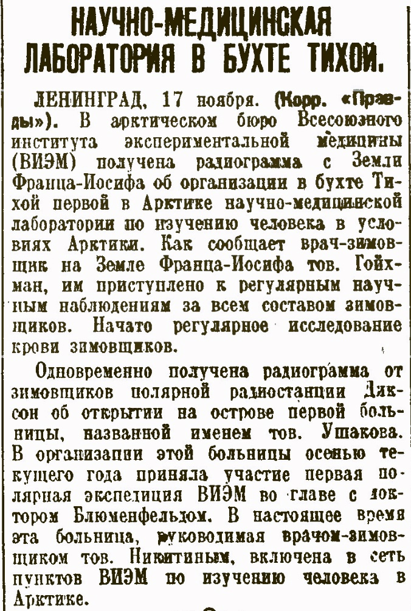
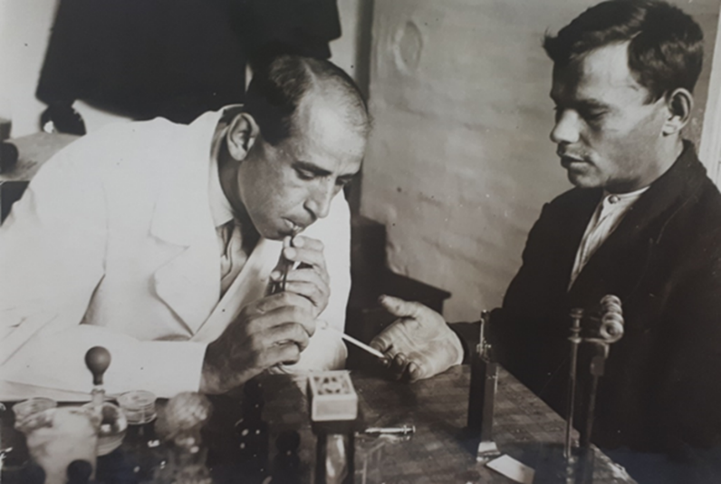
Доктор А.Я. Гольдкин выполняет забор крови для анализа. Игарка, 1935 г. Союзфотохроника
Правда. 18 ноября 1934 г. С. 6.

Slide 4
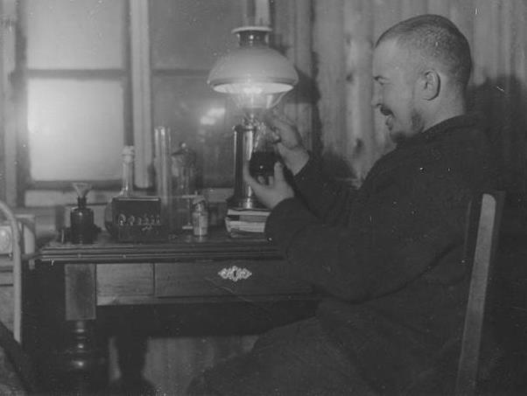
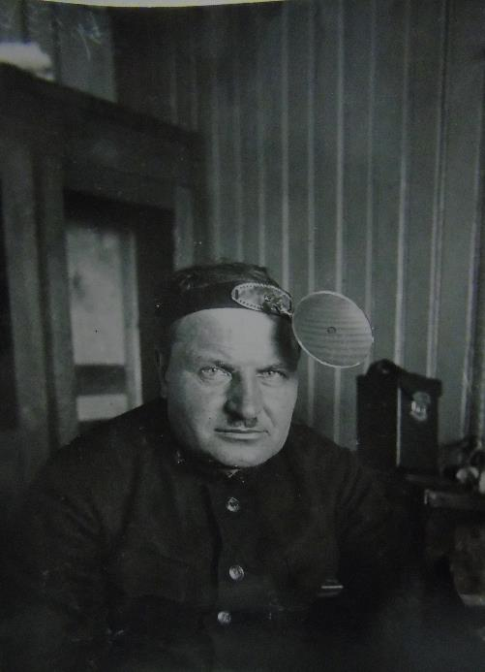
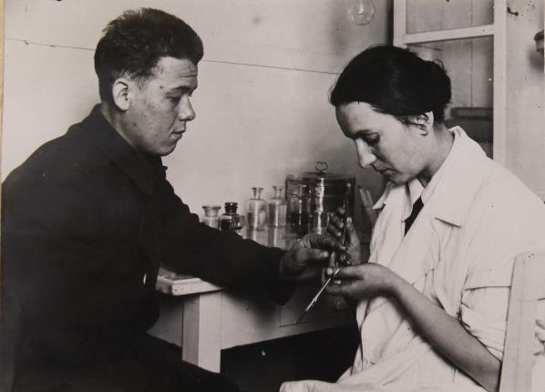
Врачи – сотрудники полярных станций и экспедиций
Врач
Б.Д. Георгиевский за рабочим столом. Полярная станция Бухта Тихая на
о. Гукера. 1929 г.
Никитин – доктор полярной станции на о. Диксон.
1934–1935 гг.
Забор крови во время Ленской
промысловой экспедиции. 1934 г.

Slide 5
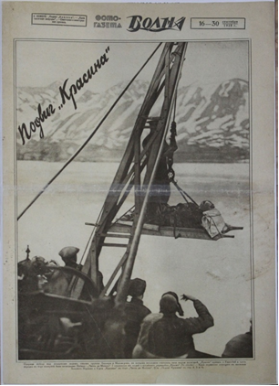
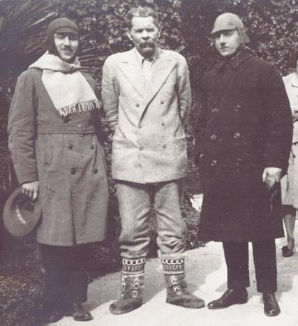
Первые советские судовые врачи – участники полярных плаваний
Средневский Антон Владимирович – л/к «Красин», 1928 г.

Slide 6
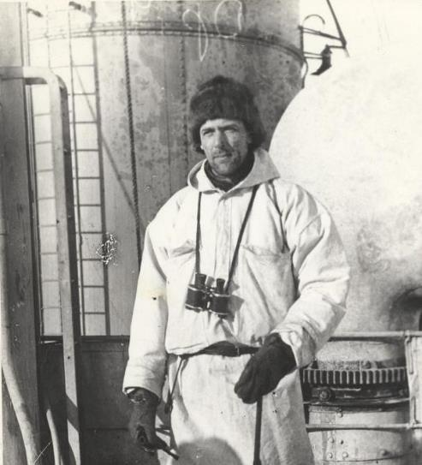
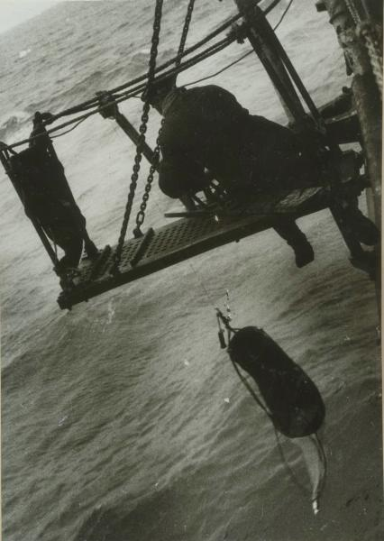
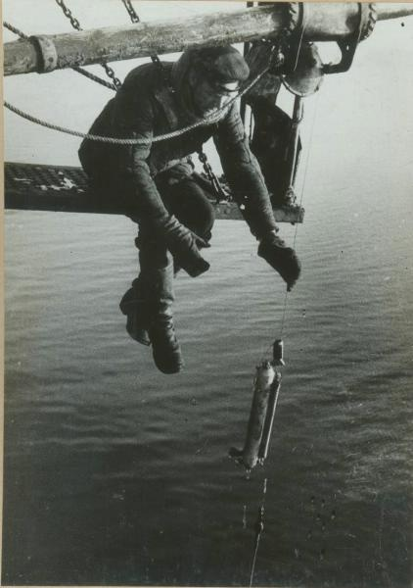
Врач Чечулин Александр Сергеевич – л/п «Малыгин» (1930), шхуна «Ломоносов» (1931), л/к «Ленин» (1932), л/к «Красин» (1933, 1934), л/к «Ермак» (1938).
А.С. Чечулин выполняет гидрологические сборы. Л/к «Красин», 1934 г.
Выполнение сбора планктона. Л/к «Красин», 1934 г.

Slide 7

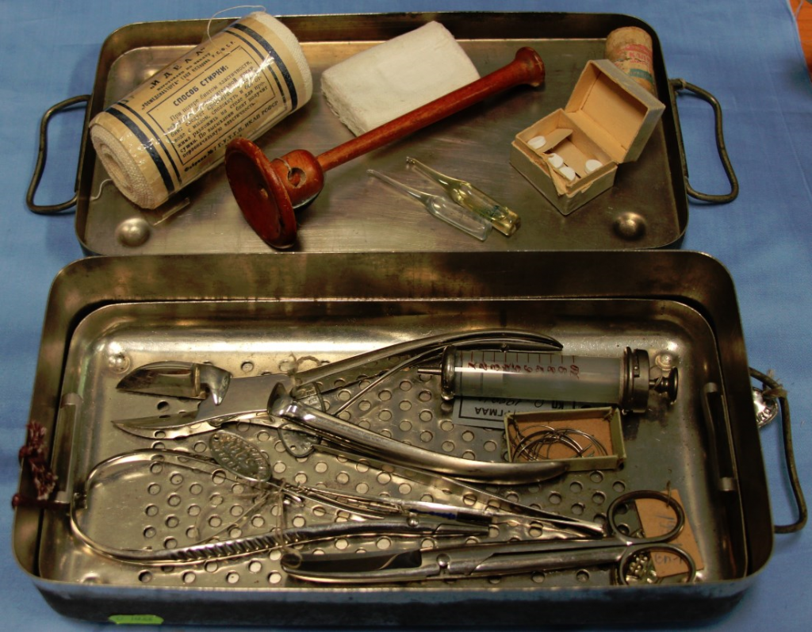
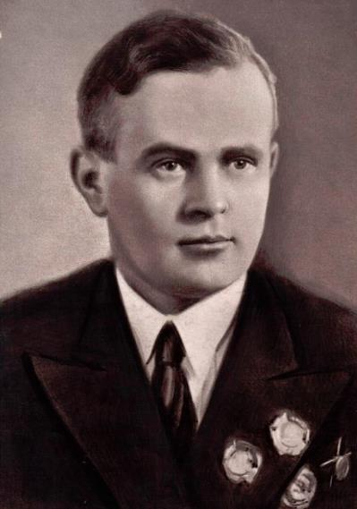
Ширшов Пётр Петрович – гидробиолог
и врач первой дрейфующей станции «Северный полюс» (1937–1938), Герой Советского Союза

Slide 8
Медико-биологические исследования в Арктическом институте
1946 г. – в план 4-й пятилетки для Академии медицинских наук СССР включена проблема акклиматизации человека в Арктике.
Май 1947 г. – отдел населения Московского филиала АНИИ стал отделом населения и полярной медицины: в нём организована группа полярной медицины, с 1949 г. – отдел полярной медицины (работал до 1953 г.):
– организация исследований в области акклиматизации человека в арктических условиях;
– изучение и обобщение опыта медицинской работы врачей-полярников;
– выработка профилактических мер, направленных на уменьшение влияния неблагоприятных факторов и усиление компенсаторных возможностей организма, облегчающих процесс акклиматизации.
Исследования адаптации человеческого организма к жизни и работе в высоких широтах продолжались врачами в ходе работ высокоширотных экспедиций, дрейфующих станций «Северный полюс» и Советских антарктических экспедиций.
1966 – создание группы полярной медицины в ААНИИ, с 1967 г. - отдел. Руководитель – А.Л. Матусов. В 1969 г. в отделе организована группа по разработке научно обоснованных норм и рекомендаций по созданию современной и качественной спецодежды и обуви для рабочих и служащих Гидрометслужбы СССР.

Slide 9
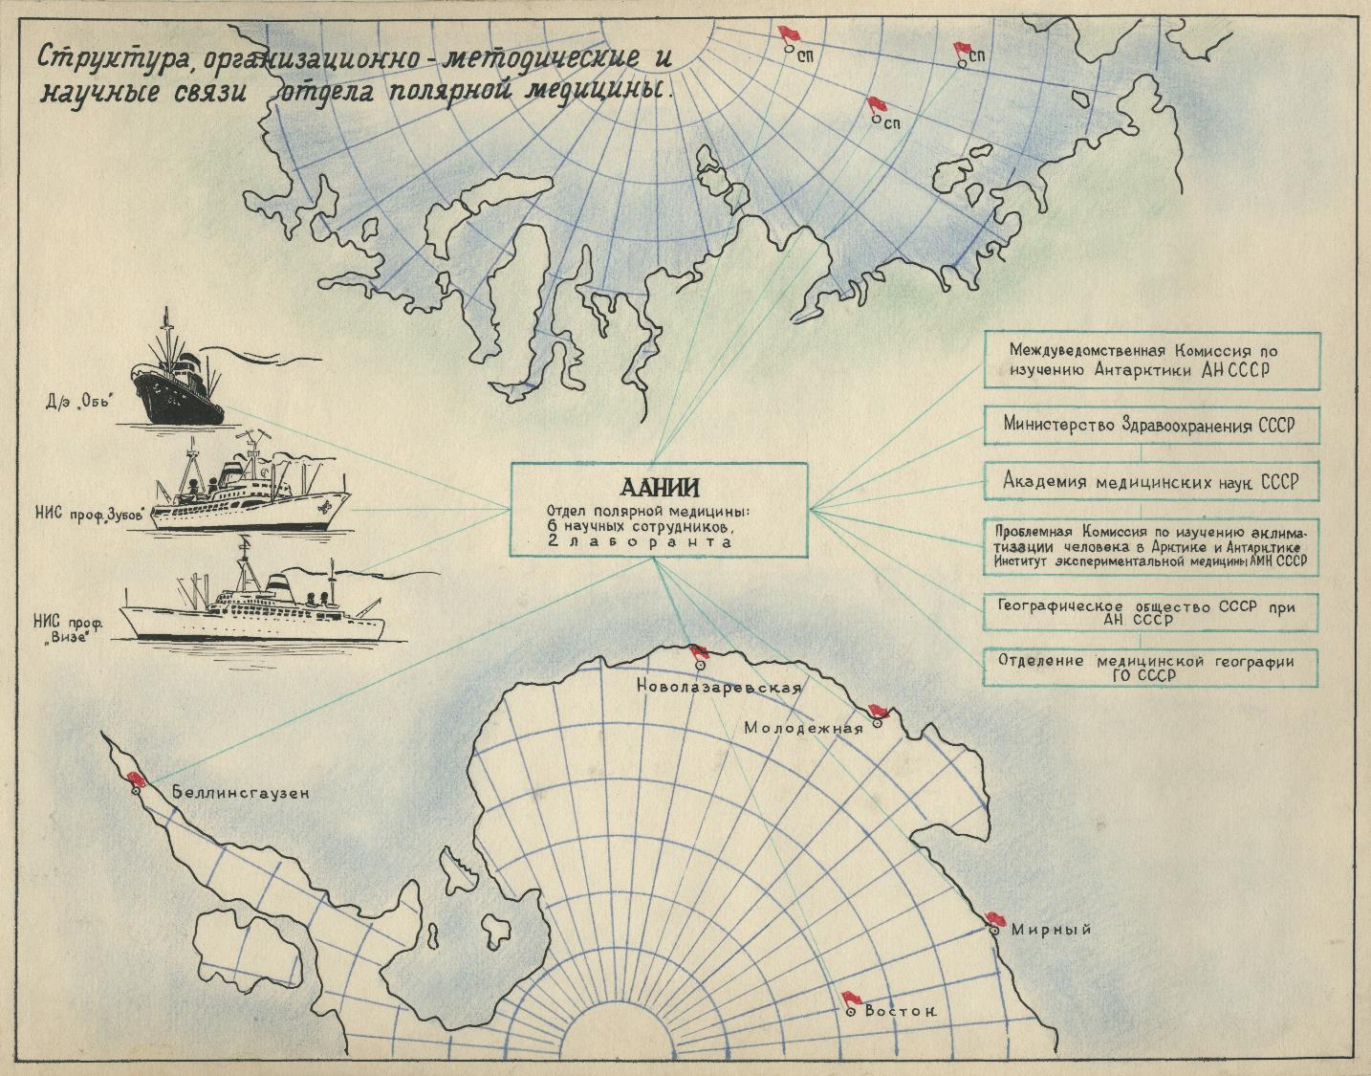

Slide 10
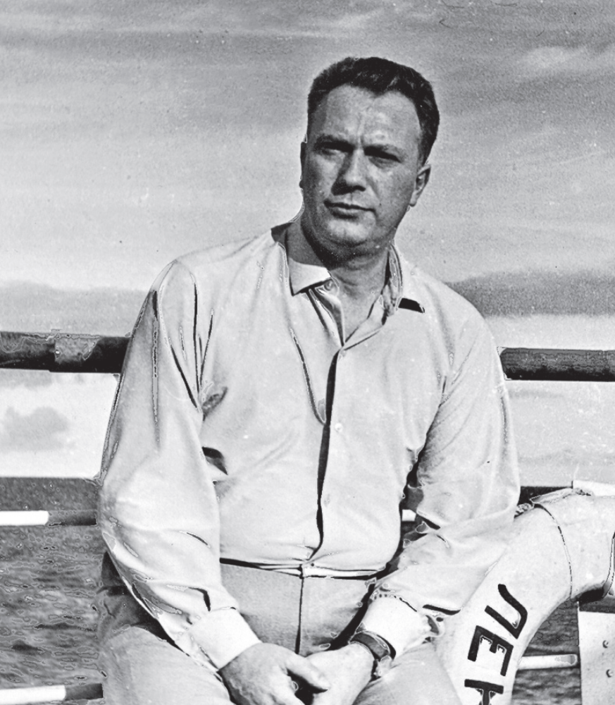


Матусов Александр Львович
Руководитель отдела полярной медицины
А.Л. Матусов на палубе НИС «Профессор Визе». 13-я САЭ. 1968 г.

Slide 11
Задачи и итоги работы
организация медицинского отбора и медико-санитарного обеспечения участников экспедиций, предупреждение и снижение заболеваемости;
изучение акклиматизации человека при длительном пребывании в Арктике и Антарктике;
составление научно-практических рекомендаций по жизнеобеспечению полярников в полярных условиях;
внедрения методов радио- и телемедицины в медицинскую практику полярных исследований в Антарктиде .
Итоги работы:
Накоплен опыт медико-санитарного обслуживания полярников. Полученные данные публиковались на страницах информационных изданий и в виде книг. С 1966 г. введена единая форму учета и отчетности, что позволило получать достоверные данные о заболеваемости полярников и о качестве работы врачей; начато составление медицинских карточек полярников, в которых фиксировались сведения о состоянии их здоровья во время экспедиции. Установлены частота случаев заболеваемости в разных возрастных и профессиональных группах. Анализ данных показал, что заболеваний, присущих только Арктике или Антарктике, нет.
основные направления научных медицинских исследований:
- социально-гигиеническое и медико-географическое,
- клинико-физиологическое,
- медицинская психология,
- санитарно-эпидемиологическое.

Slide 12
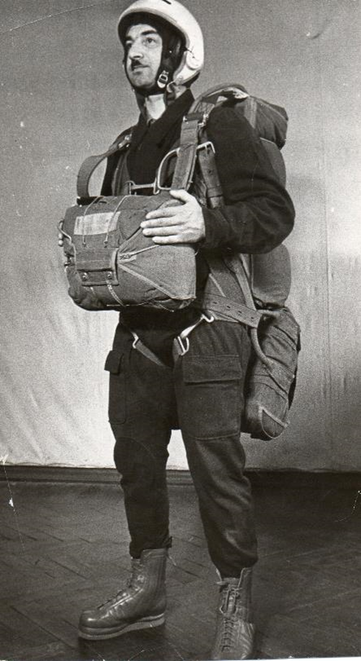
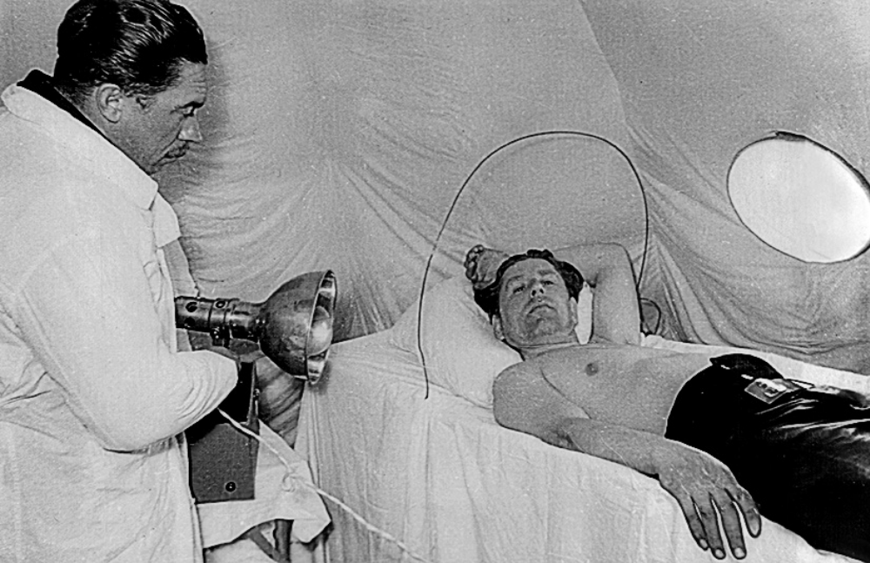
Медицинские исследования на СП
Врач СП-7 Н.П. Макаренко. 1956–1957 гг.
Врач СП-2, СП-3 Виталий Георгиевич Волович. 1954 г.

Slide 13
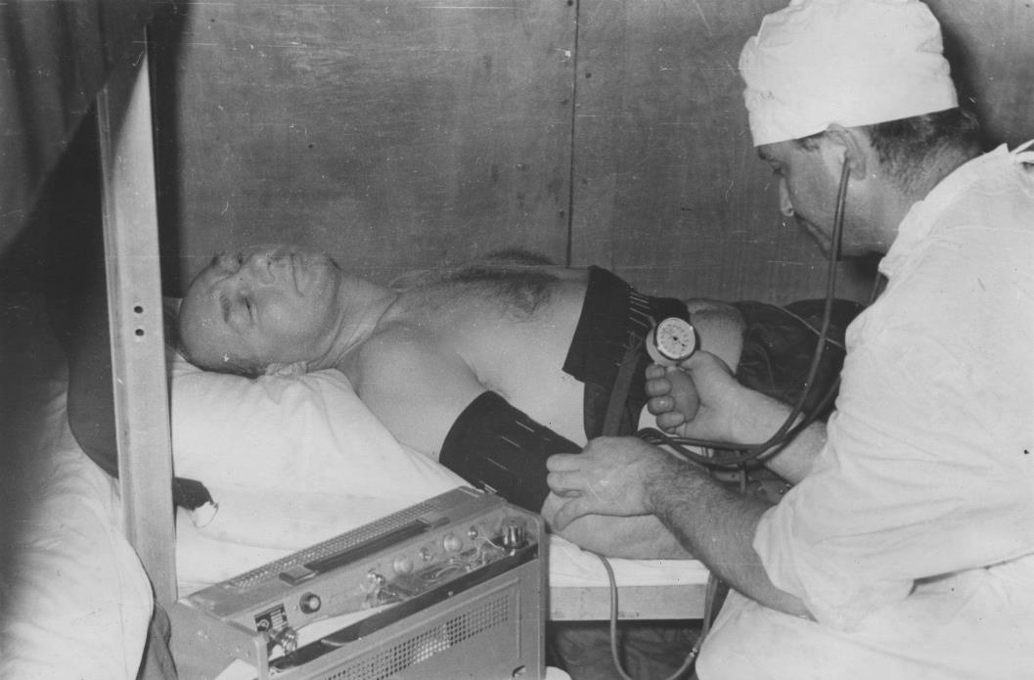
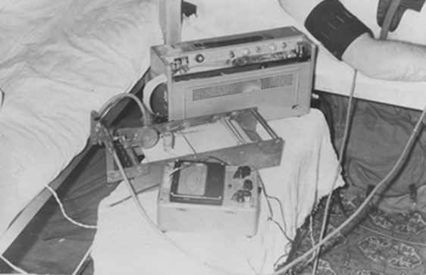
Электроника
на службе медицины.
СП-17. 1968–1969 гг.
Врач Л.С. Баргман выполняет исследования возможности ускорения процессов акклиматизации человека в условиях дрейфующих станций при применении нейротропных веществ центрального действия. Электронные приборы фиксируют показатели состояния организма. СП-17. 1968–1969 гг.

Slide 14
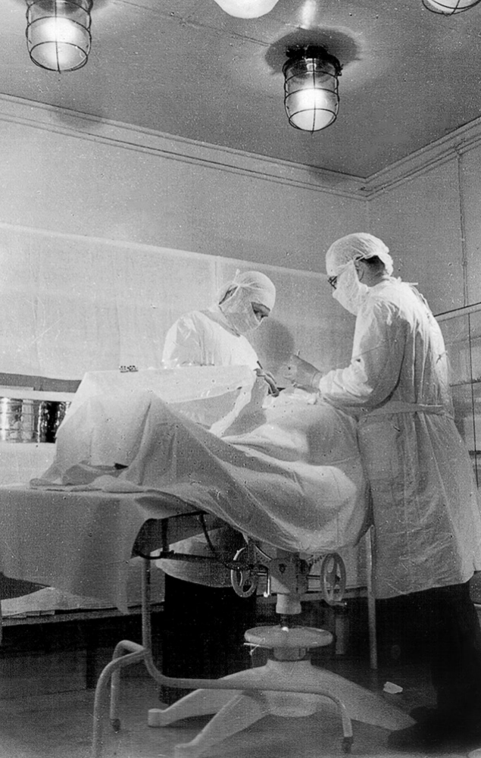
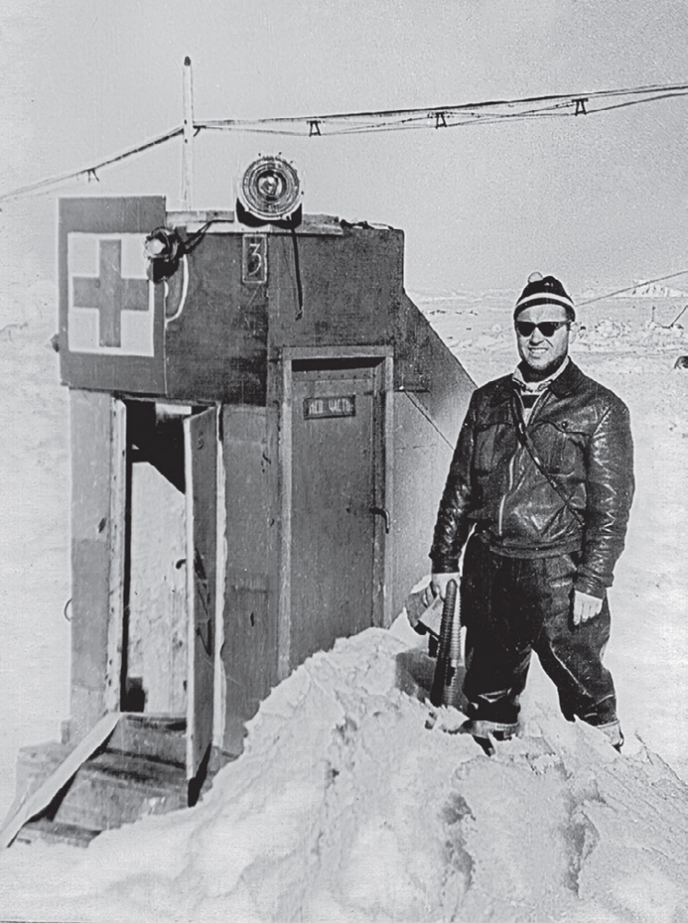
Медицинская помощь и исследования в Антарктиде
Врач 13-й САЭ Ю.М. Шилов у входа в медчасть обсерватории Мирный. 1967–1969 гг.
Операционная. Мирный, 1-я КАЭ

Slide 15
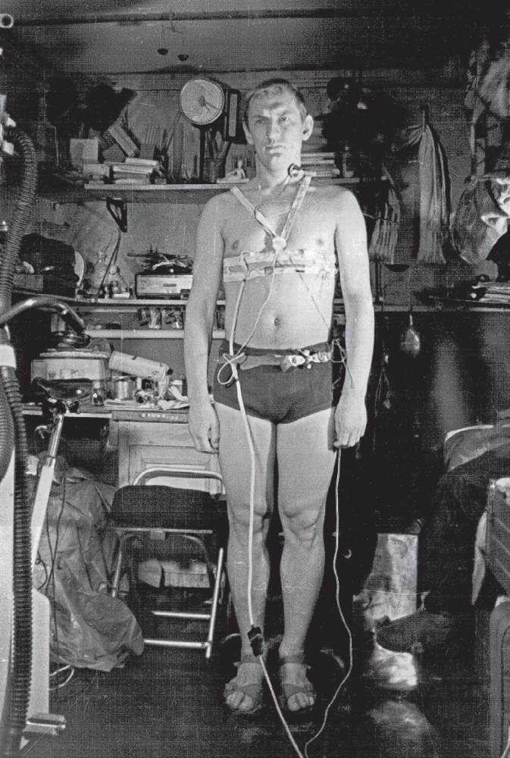
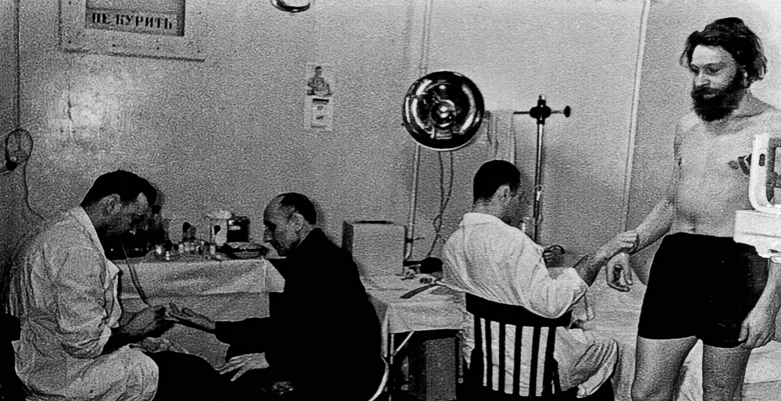
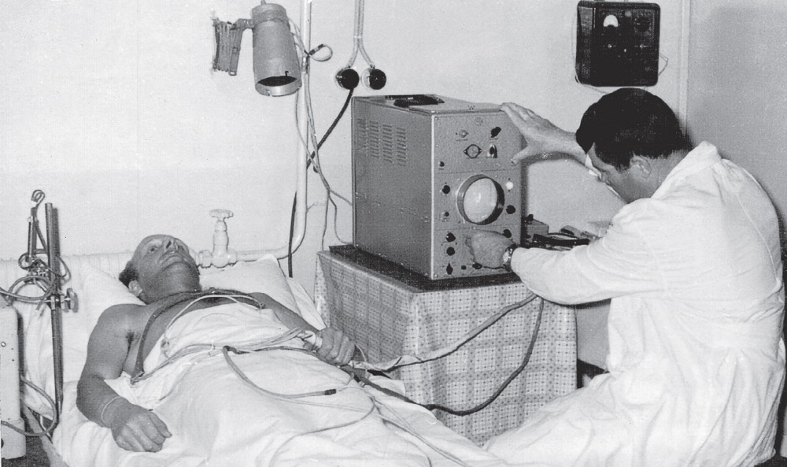
Врачи обсерватории Мирный
Д.Б. Лифляндский и С.П. Шлейфер ведут прием.3-я КАЭ
Старший врач 10-й САЭ Н.Р. Деряпа за работой. 1965 г.

Slide 16
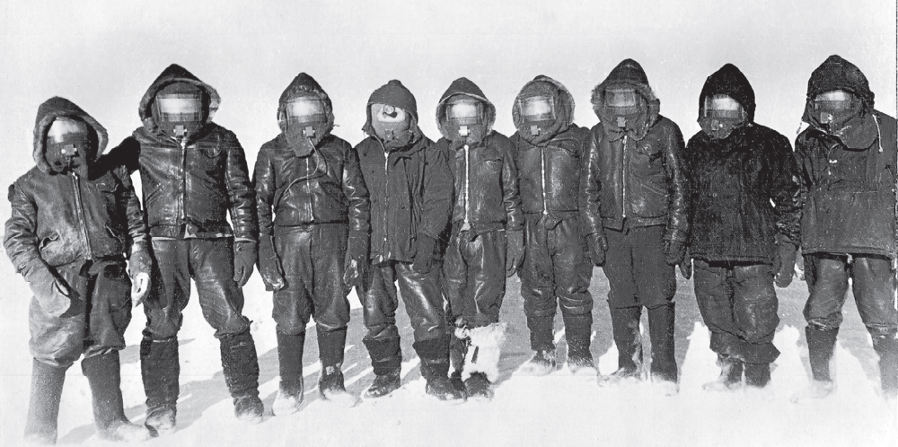
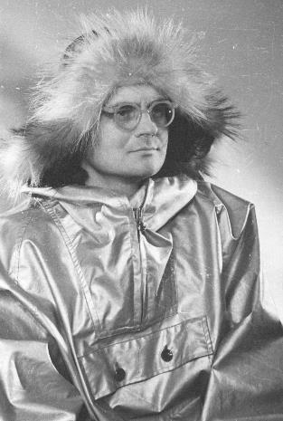
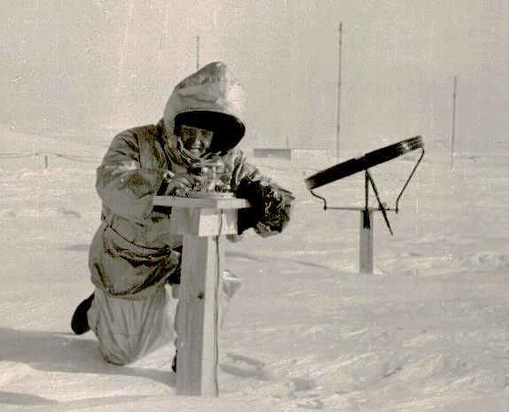
Образцы климатической одежды для полярников внутриконтинентальных станций
Е.С. Короткевич
в климатической
одежде.
1956 г.
На метеоплощадке Мирного. 1956 г.

Slide 17
Были выработаны основные рекомендации и инструкции:
«Рекомендации по улучшению условий труда, жизни и быта участников дрейфов научно-исследовательских станций “Северный полюс”» (1976);
«Инструкция по организации питания участников Советских антарктических экспедиций и научно-исследовательских станций “Северный полюс”» (1976);
«Санитарные требования по защите от радиоизлученияв САЭ» (1978) и «Временные правила по защите плавсостава судов Госкомгидромета от радиоизлучения» (1979);
«Рекомендации для врачей по поддержанию нормального сна у участников полярных экспедиций» (1978);
«Рекомендации по профилактике острых респираторных заболеваний среди участников арктических и антарктических экспедиций» (1979);
«Рекомендации по улучшению психологического климата на полярных и высокогорных станциях Госкомгидромета СССР» (1980);
«Инструкции по медицинскому освидетельствованию работников труднодоступных станций Госкомгидромета» (1985);
«Санитарные правила к проектированию, строительству и эксплуатации труднодоступных гидрометеорологических станций системы Госкомгидромета» (1985);
«Рекомендации для врачей по рефлексопрофилактике дизадаптационных состояний среди участников полярных экспедиций», «Рекомендации по применению физических упражнений в арктических и антарктических экспедициях» (1986);
«Рекомендации по созданию средств индивидуальной и коллективной защиты участников арктических и антарктических экспедиций» (1987).

Slide 18

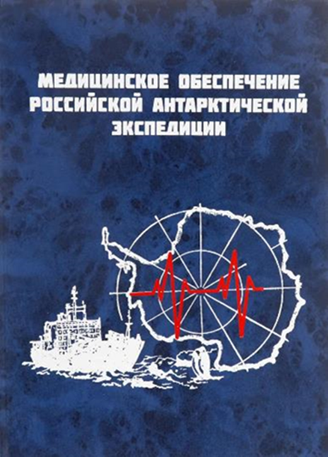
МИЦ «Адаптация» - Центр полярной медицины (1989–2017)
разработка и внедрение методов диагностики функционального состояния человека, отбор контингентов для работы в экстремальных условиях;
разработка, испытания и внедрение новых методов прогнозирования адаптивных возможностей организма человека;
разработка и исследование новых средств профилактики дезаптационных и реадаптационных расстройств;
внедрение в полярную медицину прогрессивных медицинских, клинико-физиологических и психологических методов и медтехнологий;
отбор участников полярных экспедиций;
оказание помощи в освоении новой медтехники и консультирование;
подготовку врачей для работы в полярных экспедициях, контроль за их деятельностью и консультирование в экспедиционном периоде;
социально-психологическая подготовка руководящего состава полярных экспедиций.

Slide 19
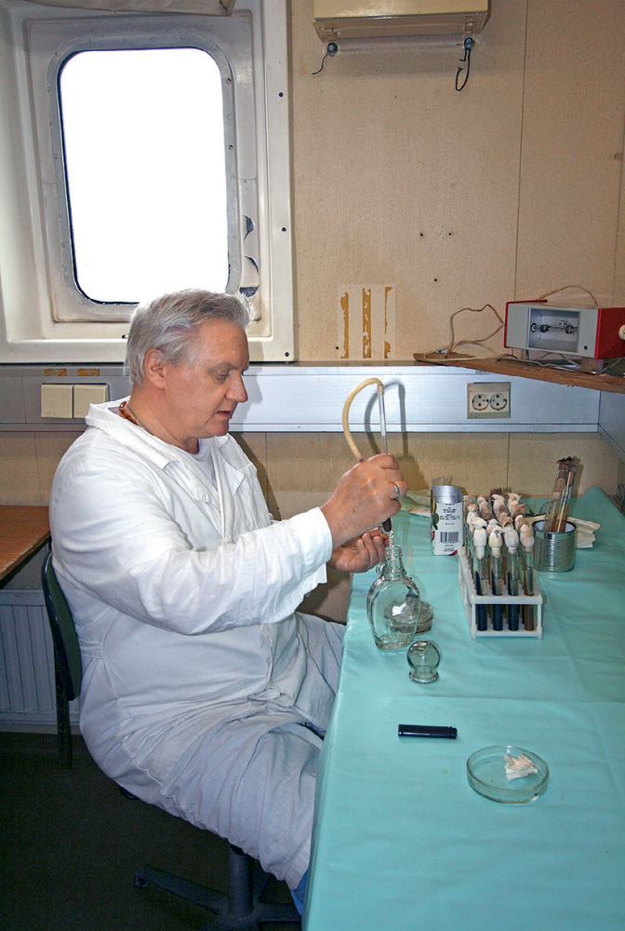
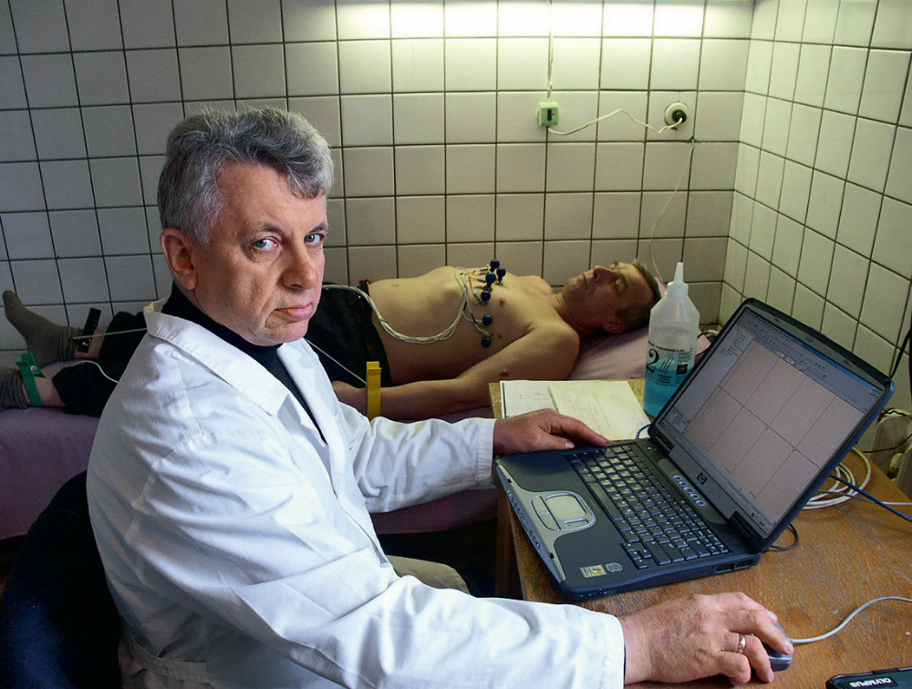
На современном этапе
К.К. Левандо ведет прием
в госпитале Баренцбурга, Шпицберген. 4 августа 2004 г.
Врач-эпидемиолог А.Л. Панин проводит эколого-биологические исследования на борту НЭС «Академик Федоров». 56-я сезонная
РАЭ. 4 февраля 2011 г.

